Slide 1
3 декабря – МЕЖДУНАРОДНЫЙ ДЕНЬ ИНВАЛИДОВ.
Автор : Печёрский Виталий Валерьевич

Slide 2
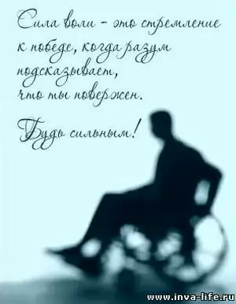
Если человек не может ходить, то это не означает, что он не может жить и радоваться жизни.

Slide 3
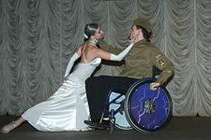
Инвалиды - это те же люди, только самые, самые...

Slide 4
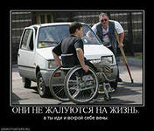
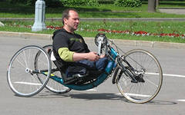
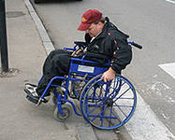
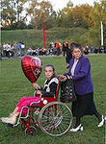
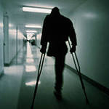
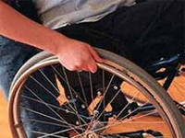
Как передвигаются инвалиды?

Slide 5
Инвалидность – это не обделенность судьбой, это, скорее, такой образ жизни при сложившихся обстоятельствах, и этот образ жизни может быть очень интересным - и мне, и другим.

Slide 6
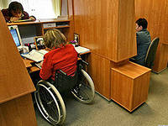
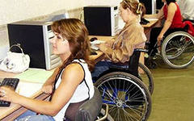
Инвалиды учатся

Slide 7
У них такие же сердца, такие точно мысли,
Такая ж кровь и доброта, такие же улыбки.
Они достойны тех же прав, что есть у нас на свете,
Ведь инвалид – не приговор, мы вместе на планете

Slide 8
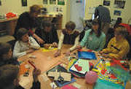
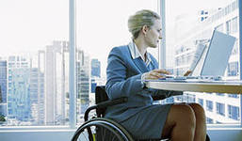
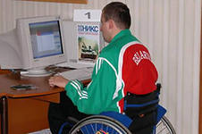
Инвалиды работают

Slide 9
Люди все разные. Одни рождаются сильными, другие заболевают по глупости своей или родительской, по ошибке врачей или из-за игр судьбы. Но если ты болеешь, ты должен быть упрямее здорового: в диете, в тренировках, в ограничениях, в открывании форточек и окон.

Slide 10
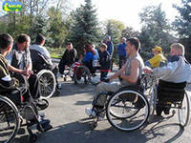
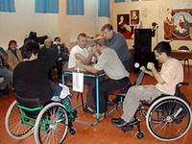
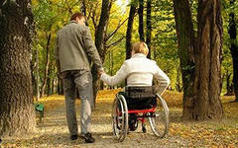
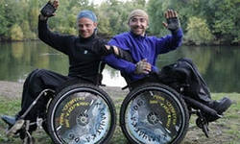
Инвалиды общаются

Slide 11
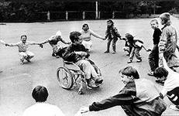
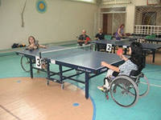
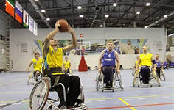
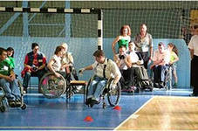
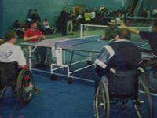
Занимаются спортом

Slide 12
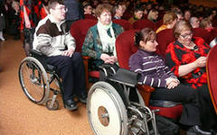
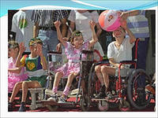
Посещают музеи, театры

Slide 13
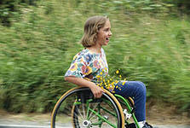
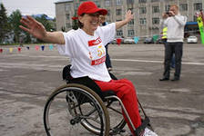
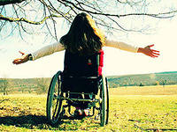
Инвалиды радуются жизни

Slide 14
Что бы любить жизнь, не обязательно иметь все блага мира. Для этого достаточно научится ценить ее и знать, что все в наших руках, даже если эти руки наполовину парализован.

Slide 15
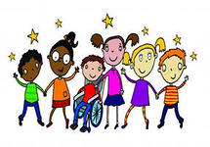

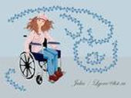
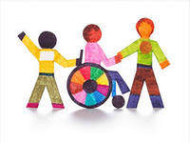
Международный день инвалидов – не праздник, а напоминание …….

Slide 16
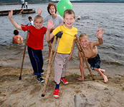
Главное – любовь и внимание

Slide 17


